Slide 1
УРОК-ПРАКТИКУМ по теме «ПЕРИМЕТР И ПЛОЩАДЬ ПРЯМОУГОЛЬНИКА»
Подготовила учитель математики МБОУ ГСШ № 1
Москвина Людмила Ивановна

Slide 2
Задачи урока-практикума:
1. повторение, обобщение, систематизация знаний, умений и навыков учащихся;
2. контроль и коррекция знаний учащихся по изучаемой теме;
3. показать прикладное значение математики в реальной жизни.
Основные дидактические цели урока:
организовать деятельность учащихся по закреплению формул периметра и площади прямоугольника;
сформировать у учащихся навык нахождения периметра и площади прямоугольника.
сформировать у учащихся навык реализации математических знаний в реальных жизненных ситуациях.

Slide 3
По горизонтали:
1. Четырехугольник , у которого все углы прямые, называется ………..
2. P = 2(a + b) Формула для расчета ………
3. Если длину стороны квадрата возвести в квадрат, то мы найдем ее.
 |  |  |  |  |  |  | 4 |  |  |  |  | 2
 |  |  |  |  |  |  |  |  | 3
 |  | 1
 |  |  |  |  |  |  |  | 3
2
1

Slide 4
 |  |  |  |  |  |  | 4 |  |  |  |  | 2
 |  |  |  |  |  |  |  |  | 3
 |  | 1
 |  |  |  |  |  |  |  | 3
2
1 | П | Р | Я | М | О | У | Г | О | Л | Ь | Н | И | К

Slide 5
 |  |  |  |  |  |  | 4 |  |  |  |  | 2
 |  |  |  |  |  |  |  |  | 3
 |  | 1
 |  |  |  |  |  |  |  | 3
2 | П | Е | Р | И | М | Е | Т | Р
1 | П | Р | Я | М | О | У | Г | О | Л | Ь | Н | И | К

Slide 6
 |  |  |  |  |  |  | 4 |  |  |  |  | 2
 |  |  |  |  |  |  |  |  | 3 | П | Л | О | Щ | А | Д | Ь
 |  | 1
 |  |  |  |  |  |  |  | 3
2 | П | Е | Р | И | М | Е | Т | Р
1 | П | Р | Я | М | О | У | Г | О | Л | Ь | Н | И | К

Slide 7
 |  |  |  |  |  |  | 4 |  |  |  |  | 2
 |  |  |  |  |  |  |  |  | 3 | П | Л | О | Щ | А | Д | Ь
 |  | 1
 |  | С
 |  | М |  |  |  |  |  | 3
2 | П | Е | Р | И | М | Е | Т | Р
 |  | Ж
 |  | Н
 |  | Ы
 |  | Е
1 | П | Р | Я | М | О | У | Г | О | Л | Ь | Н | И | К

Slide 8
 |  |  |  |  |  |  | 4 |  |  |  |  | 2
 |  |  |  |  |  |  |  |  |  |  |  | П
 |  |  |  |  |  |  |  |  |  |  |  | Р
 |  |  |  |  |  |  |  |  | 3 | П | Л | О | Щ | А | Д | Ь
 |  |  |  |  |  |  |  |  |  |  |  | Т
 |  | 1 |  |  |  |  |  |  |  |  |  | И
 |  | С |  |  |  |  |  |  |  |  |  | В
 |  | М |  |  |  |  |  | 3 |  |  |  | О
2 | П | Е | Р | И | М | Е | Т | Р |  |  |  | Л
 |  | Ж |  |  |  |  |  |  |  |  |  | Е
 |  | Н |  |  |  |  |  |  |  |  |  | Ж
 |  | Ы |  |  |  |  |  |  |  |  |  | А
 |  | Е |  |  |  |  |  |  |  |  |  | Щ
1 | П | Р | Я | М | О | У | Г | О | Л | Ь | Н | И | К
 |  |  |  |  |  |  |  |  |  |  |  | Е

Slide 9
 |  |  |  |  |  |  | 4 |  |  |  |  | 2
 |  |  |  |  |  |  |  |  |  |  |  | П
 |  |  |  |  |  |  |  |  |  |  |  | Р
 |  |  |  |  |  |  |  |  | 3 | П | Л | О | Щ | А | Д | Ь
 |  |  |  |  |  |  |  |  |  |  |  | Т
 |  | 1 |  |  |  |  |  |  |  |  |  | И
 |  | С |  |  |  |  |  |  |  |  |  | В
 |  | М |  |  |  |  |  | 3 |  |  |  | О
2 | П | Е | Р | И | М | Е | Т | Р |  |  |  | Л
 |  | Ж |  |  |  |  |  | О |  |  |  | Е
 |  | Н |  |  |  |  |  | М |  |  |  | Ж
 |  | Ы |  |  |  |  |  | Б |  |  |  | А
 |  | Е |  |  |  |  |  |  |  |  |  | Щ
1 | П | Р | Я | М | О | У | Г | О | Л | Ь | Н | И | К
 |  |  |  |  |  |  |  |  |  |  |  | Е

Slide 10
 |  |  |  |  |  |  | 4 |  |  |  |  | 2
 |  |  |  |  |  |  | Д |  |  |  |  | П
 |  |  |  |  |  |  | Е |  |  |  |  | Р
 |  |  |  |  |  |  | В |  | 3 | П | Л | О | Щ | А | Д | Ь
 |  |  |  |  |  |  | Я |  |  |  |  | Т
 |  | 1 |  |  |  |  | Н |  |  |  |  | И
 |  | С |  |  |  |  | О |  |  |  |  | В
 |  | М |  |  |  |  | С | 3 |  |  |  | О
2 | П | Е | Р | И | М | Е | Т | Р |  |  |  | Л
 |  | Ж |  |  |  |  | О | О |  |  |  | Е
 |  | Н |  |  |  |  |  | М |  |  |  | Ж
 |  | Ы |  |  |  |  |  | Б |  |  |  | А
 |  | Е |  |  |  |  |  |  |  |  |  | Щ
1 | П | Р | Я | М | О | У | Г | О | Л | Ь | Н | И | К
 |  |  |  |  |  |  |  |  |  |  |  | Е

Slide 11
Тема урока-практикума
 |  |  |  |  |  |  |  |  |  | П | Л | О | Щ | А | Д | Ь
 | П | Е | Р | И | М | Е | Т | Р
 | П | Р | Я | М | О | У | Г | О | Л | Ь | Н | И | К

Slide 12
ПЕРИМЕТР И ПЛОЩАДЬ ПРЯМОУГОЛЬНИКА

Slide 13
1
3
2
4
6
5

Slide 14
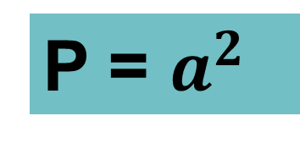
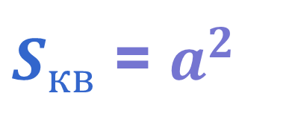
а
a
s
b
$$S_{кв}$$
S = ab
$S_{кв}$ = $a^{2}$
P = 2(a + b)
P = $a^{2}$
Notes:
Для визуализации полного решения и получения ответов необходимо несколько раз щёлкнуть мышкой по пустому полю слайда.

Slide 15
Семья прямоугольников
ПАСПОРТ ПАПЫ
Как называется фигура
Обозначение фигуры
Периметр
Площадь
ПАСПОРТ МАМЫ
Как называется фигура
Обозначение фигуры
Периметр
Площадь
СВИДЕТЕЛЬСТВО СЫНА
Как называется фигура
Обозначение фигуры
Периметр
Площадь
СВИДЕТЕЛЬСТВО ДОЧЕРИ
Как называется фигура
Обозначение фигуры
Периметр
Площадь

Slide 16
Цели урока:
1. Знать формулы периметра и площади прямоугольника.
2. Уметь применять свои знания для решения жизненной задачи

Slide 17
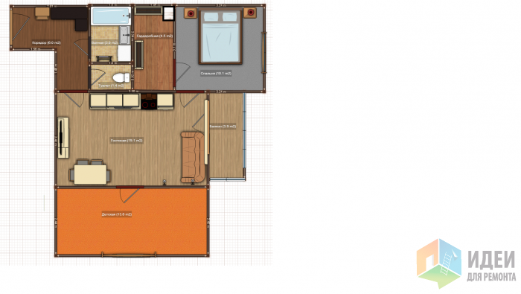
Квартира семьи прямоугольников

Slide 18
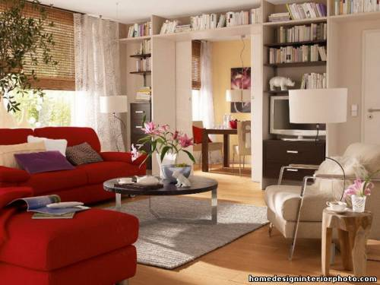
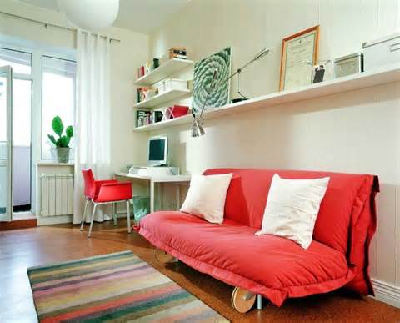
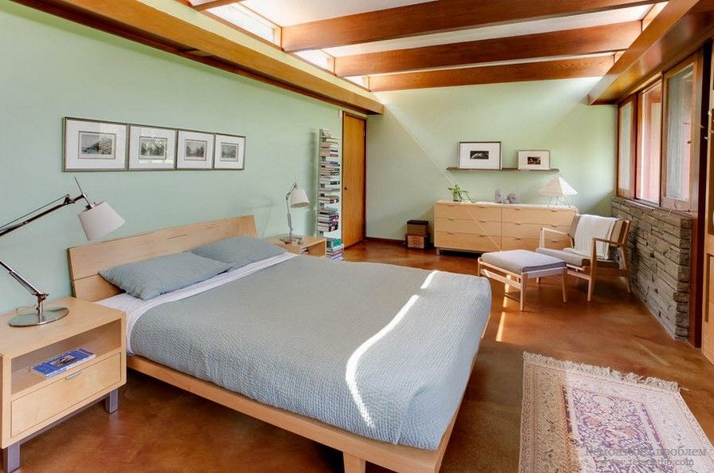
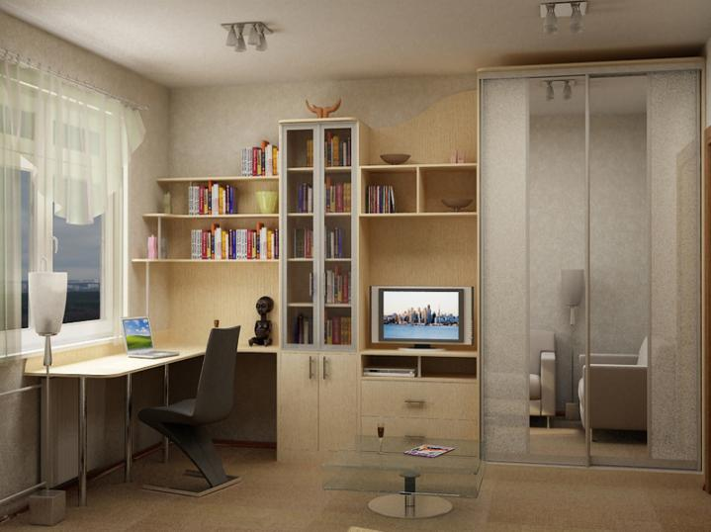
КОМНАТЫ
гостиная
Комната дочери
Комната родителей
Комната сына

Slide 19
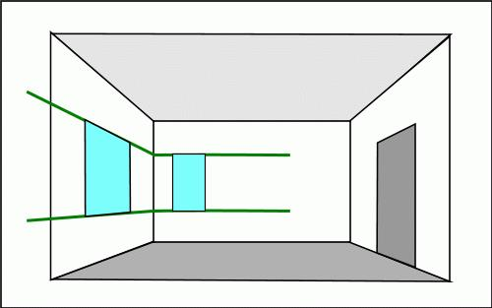
ИЗМЕРЕНИЯ КОМНАТЫ
u
g
n
h
c
d
m
а
b

Slide 20
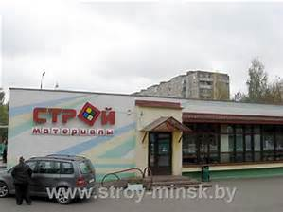
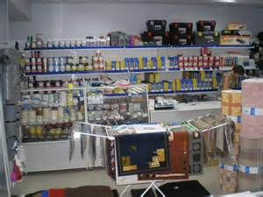
ИДЕМ В МАГАЗИН СТРОЙМАТЕРИАЛОВ

Slide 21
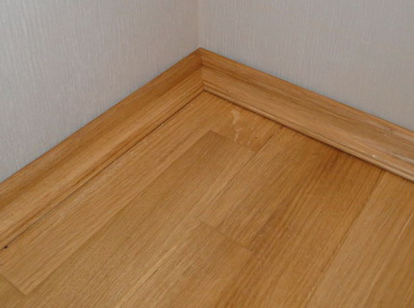
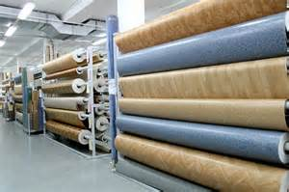
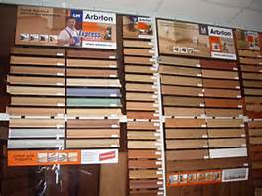
ДЛЯ ПОЛА ВЫБИРАЕМ ЛИНОЛЕУМ И ПЛИНТУС

Slide 22
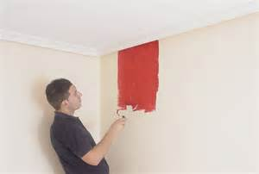
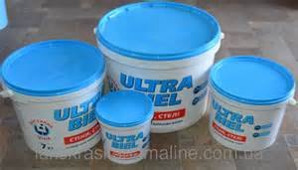
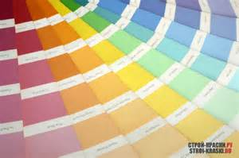
ДЛЯ ПОТОЛКА И СТЕН ПОДБЕРЕМ КРАСКУ

Slide 23
У вас есть на выбор два магазина А и В и цены в них
Магазин | Линолеум за 1 кв. м | Плинтус за 1 м | Краска за 1 банку | Доставка В рублях
А | 850 руб. | 75 руб. | 320 руб. | 500 руб.
В | 950 руб. | 60 руб. | 318 руб. | 600 руб.
1 банки хватает на покраску 10 кв. м
ЗАДАНИЕ на уроке:
Вы должны отремонтировать пол и потолок.
Посчитайте стоимость покупки в каждом магазине и выберите выгодный по цене вариант.
ЗАДАНИЕ на дом:
Вы должны продолжить ремонт и отремонтировать стены.
Посчитайте стоимость покупки полного ремонта в каждом магазине и выберите выгодный по цене вариант.

Slide 24
Рефлексия
Обведи номер 1, 2 или 3.
Запишите то, что считаете главным результатом сегодняшнего урока
Ф.И.___________________
1. Мне на уроке понравилось
работал(а) в полную силу
2. Задания мне показалось трудными
3. У меня не было желания работать.
Сегодня не мой день
Главным результатом считаю _________________________________
_________________________________
_______________________________
Ф.И.___________________
1. Мне на уроке понравилось
работал(а) в полную силу
2. Задания мне показалось трудными
3. У меня не было желания работать.
Сегодня не мой день
Главным результатом считаю _________________________________
_________________________________
_______________________________
Ф.И.___________________
1. Мне на уроке понравилось
работал(а) в полную силу
2. Задания мне показалось трудными
3. У меня не было желания работать.
Сегодня не мой день
Главным результатом считаю _________________________________
_________________________________
_______________________________

Slide 25
Ну вот и закончился наш познавательный практикум.
ВСЕМ СПАСИБО за урок!!!

